Slide 1
UNIDAD 8
Streams
Entrada
orientada a caracteres
Parte 4

Slide 2
ENTRADA ORIENTADA A CARACTERES
Los flujos E/S orientados a bytes que hemos visto se pueden utilizar para leer y escribir texto, además de bytes y tipos primitivos Java.
Sin embargo, para trabajar con texto es mejor utilizar las clases derivadas de Reader y Writer.
Estas clases fueron introducidas a partir de la versión 1.1. del JDK para dar soporte a flujos de caracteres Unicode.

Slide 3
INTRODUCCIÓN
La clase Reader tiene los mismos métodos que inputStream salvo que los distintos métodos read() trabajan con 2 bytes en lugar de 1 byte.
La clase Writer tiene los mismos métodos que OutputStream salvo que los distintos métodos write() trabajan, como en el caso anterior, con 2 bytes.

Slide 4
ENTRADA DE BAJO NIVEL ORIENTADA A CARACTERES
La clase Reader es de quien heredan las clases de entrada que trabajan con caracteres.
Reader está definida como abstracta.
Una clase que la extienda debe implementar los métodos read(char[], int, int) y close(). Pero además puede ocultar (o sobrescribir) alguno de los demás métodos para proporcionar una mayor eficiencia, funcionalidad adicional o ambas cosas.

Slide 5
ENTRADA DE BAJO NIVEL ORIENTADA A CARACTERES
Reader tiene el método (entre otros):
public int read() throws IOException
para leer un único carácter devuelto como un entero en el rango 0 a 65535 o -1 si se ha llegado al final del fichero.
Este método bloquea hasta que el siguiente carácter esté disponible, se lance una excepción o se alcance el final del fichero.

Slide 6
ENTRADA DE BAJO NIVEL ORIENTADA A CARACTERES
Las clases que extienden a Reader para la lectura de caracteres de bajo nivel en el paquete java.io son:
  InputStreamReader: Es un puente entre un stream de bytes y un stream de caracteres. Permite asociar un reader a un flujo de bytes de entrada, leyendo de este último.
  CharArrayReader: Lee de un array de caracteres.
  FileReader: Lee de un fichero en el sistema de ficheros local.
  PipedReader: Lee caracteres de un pipe de comunicación entre hilos.
  StringReader: Lee caracteres de un String.

Slide 7
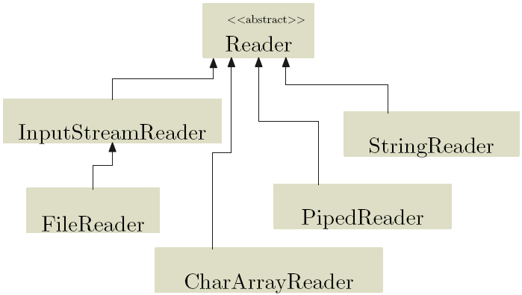
ENTRADA DE BAJO NIVEL ORIENTADA A CARACTERES
La siguiente figura muestra la jerarquía de las clases anteriores:

Slide 8

ENTRADA FILTRADA ORIENTADA A CARACTERES
InputStreamReader
La clase Reader es una clase que lee caracteres. Esto es más cómodo para nosotros que trabajar con bytes.
La clase Reader tiene métodos para leer caracteres. Con esta clase ya podríamos trabajar cómodamente.
Lo que ocurre es que, si por ejemplo, queremos capturar la entrada por teclado, lo hacemos a través de System.in, que es un InputStream y no un Reader.

Slide 9
ENTRADA FILTRADA ORIENTADA A CARACTERES
InputStreamReader
¿Cómo convertimos el System.in en Reader? InputStreamReader nos hace esta conversión:
InputStreamReader isr = new InputStreamReader(System.in);
Como vemos, para obtener un Reader, únicamente tenemos que instanciar un InputStreamReader pasándole en el constructor un InputStream.

Slide 10
ENTRADA FILTRADA ORIENTADA A CARACTERES
InputStreamReader
InputStreamReader es un Reader. Se comporta igual que un Reader y se puede poner en cualquier sitio que admita un Reader. Es decir, podemos leer de él caracteres.
Al construirlo le hemos pasado un InputStream, en concreto, System.in. InputStreamReader de alguna forma se lo guarda dentro.
Cuando a InputStreamReader le pedimos caracteres, él le pide al InputStream que tiene guardado dentro los bytes, los convierte a caracteres y nos los devuelve.

Slide 11

ENTRADA DE BAJO NIVEL ORIENTADA A CARACTERES
FileReader
Notad que extiende a InputStreamReader!
En este ejemplo se lee un fichero de caracteres asumiendo la codificación de caracteres por defecto.
Si se ejecuta en Windows utilizará la codificación Cp1252 que es la configurada por defecto. Si le pasa un fichero con cualquier formato Unicode no funcionará correctamente.
package salida.caracteres.bajonivel;
import java.io.FileReader; import java.io.IOException;
public class DemoFileReader {
public static void main(String[] args) {
int c;
try{
FileReader fr = new FileReader("testFileInputStream.txt");
while ((c=fr.read())!=-1)
System.out.print((char)c);
}catch(IOException e){ System.out.println("Error E/S"); e.printStackTrace(); }
}
}

Slide 12
ENTRADA DE BAJO NIVEL ORIENTADA A CARACTERES
FileReader
El constructor de FileReader asume que son apropiados los valores del tamaño del buffer y de la codificación de caracteres predeterminada en el sistema.
Entonces ¿cómo especificar estos valores nosotros mismos?
Para eso tenemos que construir un InputStreamReader a partir de un FileInputStream.

Slide 13
ENTRADA DE BAJO NIVEL ORIENTADA A CARACTERES
¿Cómo especificar la codificación a utilizar?
En este otro ejemplo se lee un fichero de caracteres proporcionando la codificación (utilizar el fichero utf8.txt para comprobarlo).
Ojo!, en este ejemplo se lee un carácter y se escribe: poco eficiente.
import java.io.*;
public class DemoInputStreamReaderCodificacion{
public static void main(String[] args){
int c;
try{
InputStreamReader fr = new InputStreamReader(new
FileInputStream(args[0]),"UTF-8");
while ((c=fr.read())!=-1)
System.out.print((char)c);
}catch(IOException e){
System.out.println("Error E/S");
e.printStackTrace();
}
}
}

Slide 14
ENTRADA FILTRADA ORIENTADA A CARACTERES
Las clases que se ofrecen para entrada filtrada son:
  BufferedReader: Lee caracteres de un Reader, almacenando los caracteres para que la lectura sea eficiente.
  PushBackReader: Permite volver a poner en el flujo caracteres leídos.
  LineNumberReader: Lee caracteres de un fichero utilizando almacenamiento y permitiendo consultar el número de líneas leídas.

Slide 15
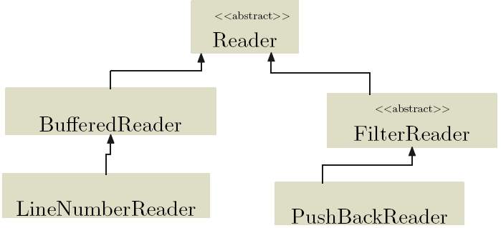
ENTRADA FILTRADA ORIENTADA A CARACTERES
Las jerarquía que siguen estas clases es:

Slide 16
ENTRADA FILTRADA ORIENTADA A CARACTERES
BufferedReader
Con la clase InputStreamReader podríamos apañarnos:
InputStreamReader isr = new InputStreamReader(System.in);
La pega es que nos da los caracteres individuales. Si estamos leyendo de teclado, el usuario puede escribir 10 caracteres o 20 o 13.
Si usamos InputStreamReader, como lee caracteres sueltos, tenemos que decirle cuántos queremos (que no lo sabemos), o bien ir pidiendo de uno en uno hasta que no haya más.

Slide 17
ENTRADA FILTRADA ORIENTADA A CARACTERES
BufferedReader
Esto es muy laborioso y si sólo tuviéramos la clase InputStreamReader tendríamos que repetir este código en muchas partes del programa.
Para el caso concreto de leer de teclado, sería ideal si hubiese una clase en java que nos lea de golpe todo lo que ha escrito el usuario de nuestro programa y nos lo diera de una vez.
Esa clase existe y se llama BufferedReader.

Slide 18
ENTRADA FILTRADA ORIENTADA A CARACTERES
BufferedReader
El mecanismo para obtener un BufferedReader a partir de otro Reader cualquiera (por ejemplo el InputStreamReader), es similar al que usamos antes.
Lo instanciamos pasándole en el constructor el Reader:
InputStreamReader isr = new InputStreamReader(System.in);
BufferedReader br = new BufferedReader (isr);

Slide 19
ENTRADA FILTRADA ORIENTADA A CARACTERES
BufferedReader
El funcionamiento de esta clase es igual que el InputStreamReader. Cuando le pedimos una línea completa de caracteres (un String), se lo pide al Reader que tenga dentro, los convierte en String y nos lo devuelve.
Para pedirle un String, se usa el método readLine(). Este método lee todos los caracteres tecleados (recibidos, si fuera otro dispositivo de entrada) hasta que encuentra la pulsación de un return:
String texto = br.readLine();
Esto lee del teclado un String completo y lo guarda en una variable "texto".

Slide 20
ENTRADA FILTRADA ORIENTADA A CARACTERES
BufferedReader
El siguiente ejemplo suma dos números introducidos por el usuario:
package entrada.caracteres.filtrada;
import java.io.*;
public class TestsBufferedReader {
public static void main (String [] args) {
InputStreamReader isr = new InputStreamReader(System.in);
BufferedReader br = new BufferedReader (isr);
try {
System.out.print("Sumando 1 : ");
int s1 = Integer.parseInt(br.readLine());
System.out.print("Sumando 2 : ");
int s2 = Integer.parseInt(br.readLine());
int suma=s1+s2;
System.out.println ("La suma es " + s1 + "+" + s2 +"="+ suma);
} catch (Exception e) { e.printStackTrace(); }
}
}

Slide 21
ENTRADA FILTRADA ORIENTADA A CARACTERES
BufferedReader
Este otro ejemplo es una modificación del uno que vimos anteriormente. Se leen líneas individuales (más eficiente que el ejemplo anterior).
package entrada.caracteres.filtrada;
import java.io.*;
public class DemoBufferedReader{
public static void main(String[] args){
String cad;
try{ // FileInputStream devuelve 1 byte cada vez de un fichero.
// InputStreamReader devuelve 1 carácter.
// BufferedReader almacena caracteres a partir de caracteres // individuales
BufferedReader br = new BufferedReader(
new InputStreamReader(new FileInputStream(args[0]),"UTF-8"));
while ((cad=br.readLine())!=null)
System.out.println(cad);
}catch(IOException e){
System.out.println("Error E/S");
e.printStackTrace();
}
}
}

